Slide 1
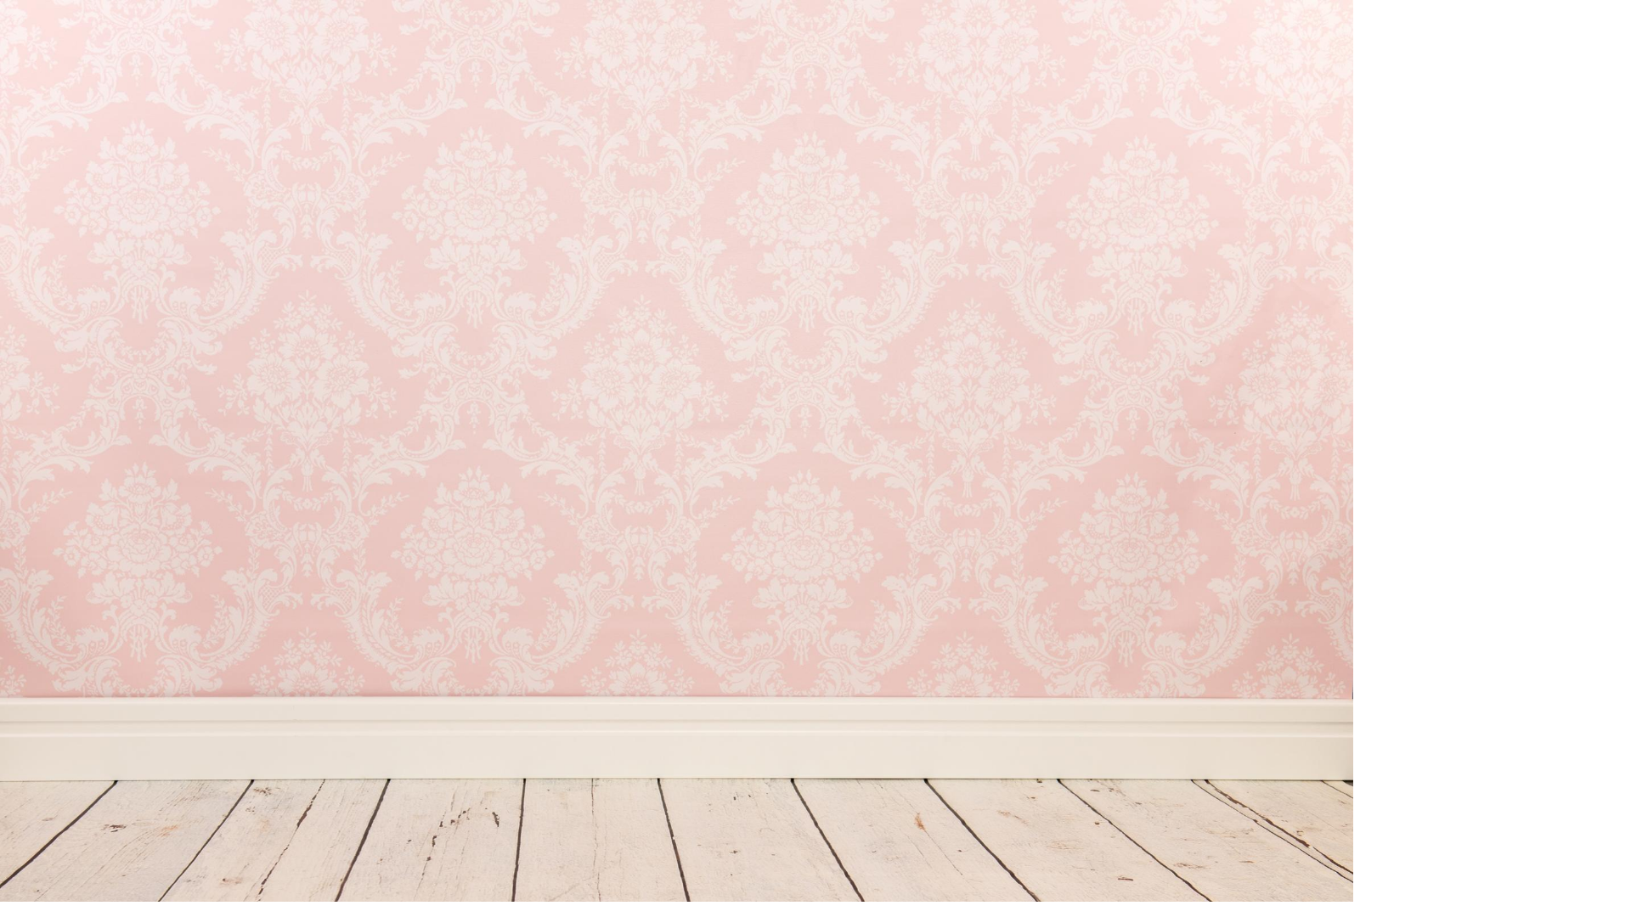


Slide 2


Slide 3


Slide 4
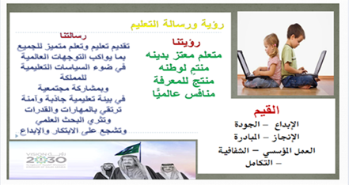

Slide 5
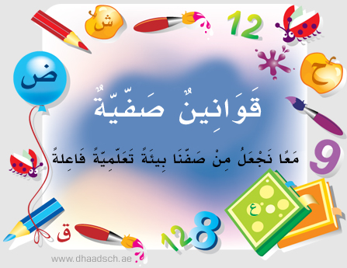

Slide 6
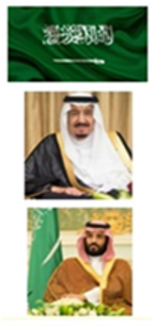
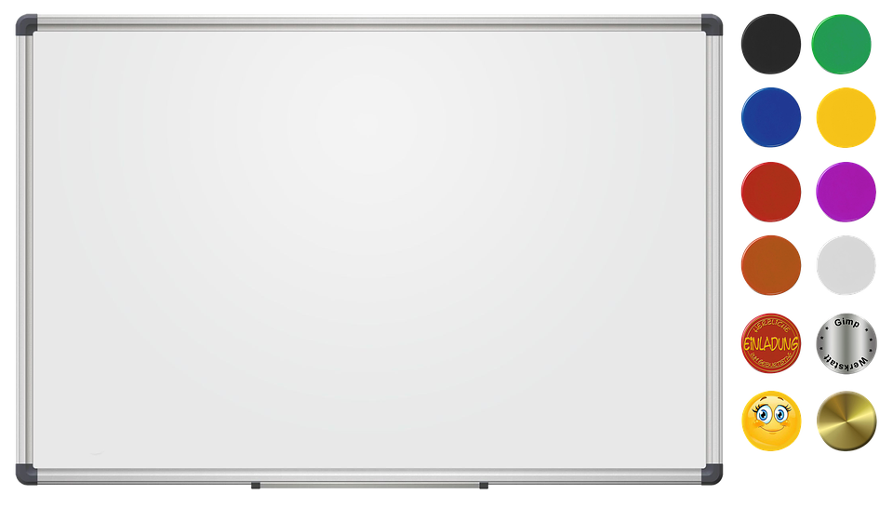




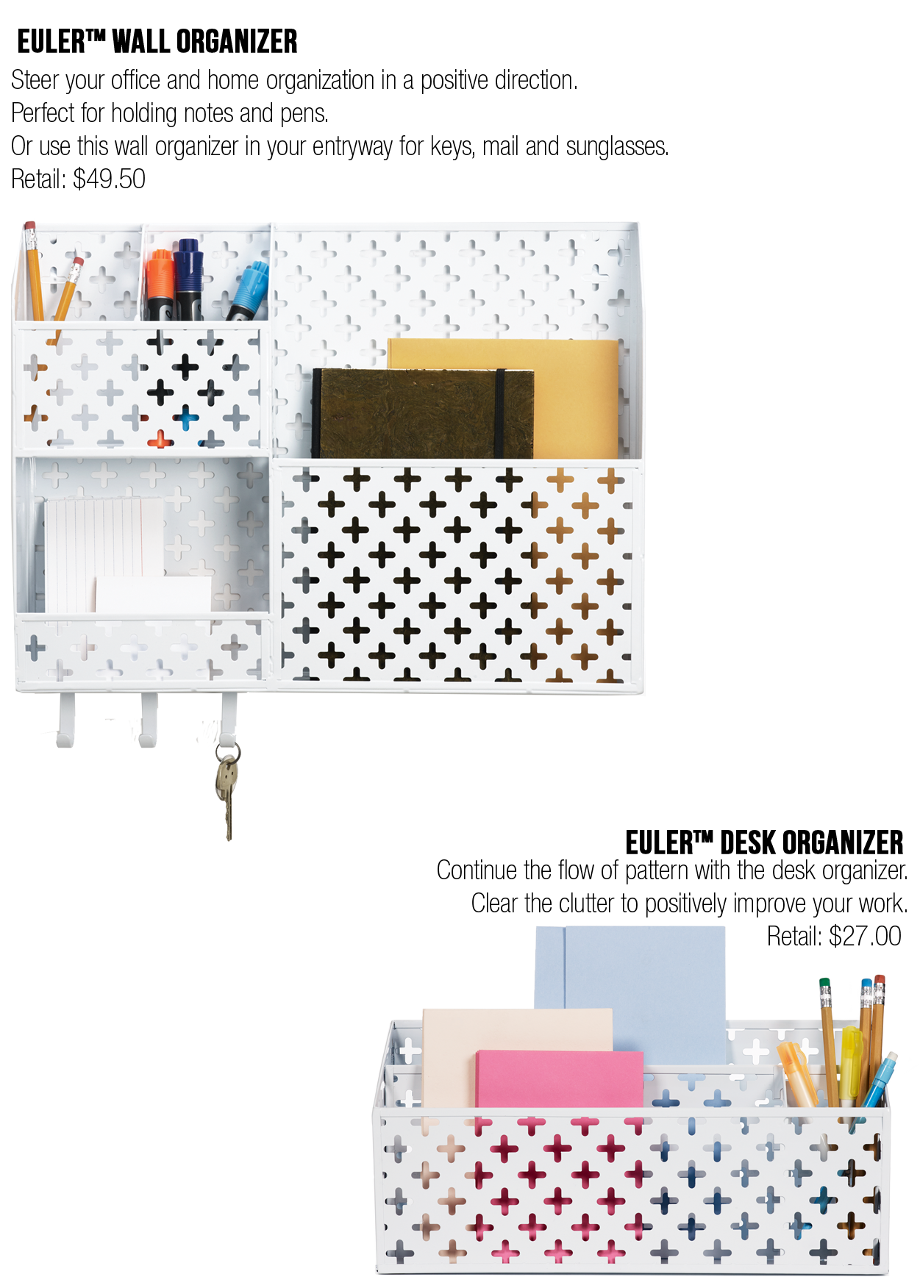

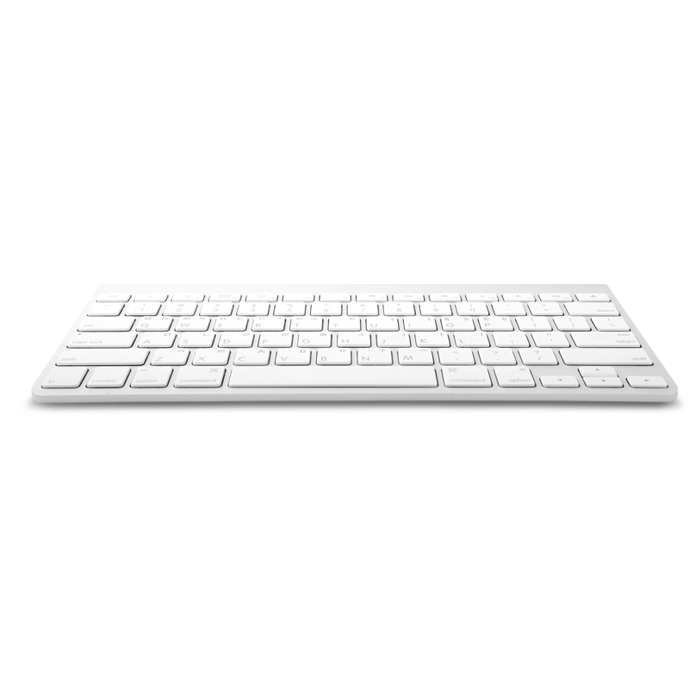


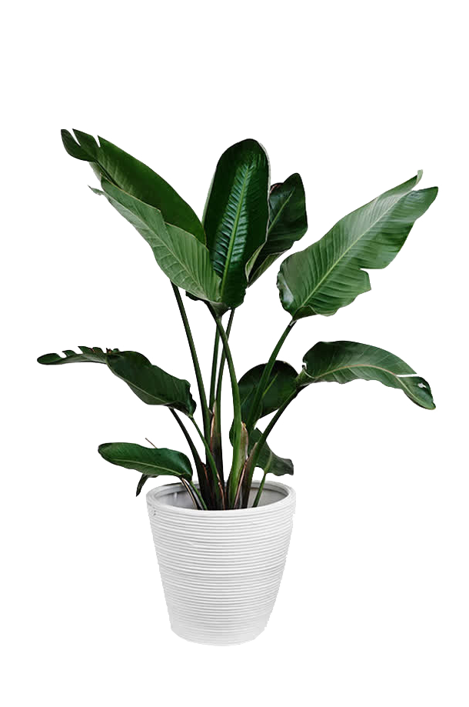
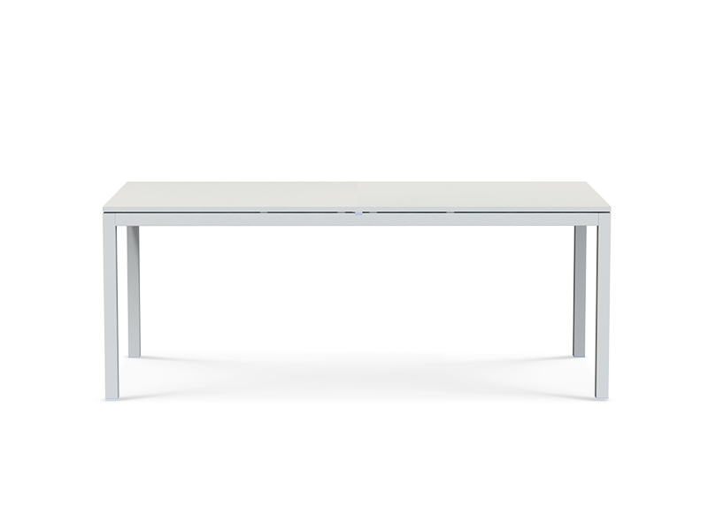
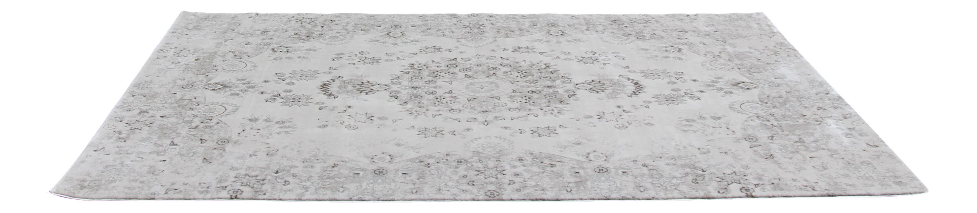
ماذا درسنا بالحصص الماضية ؟

Slide 7
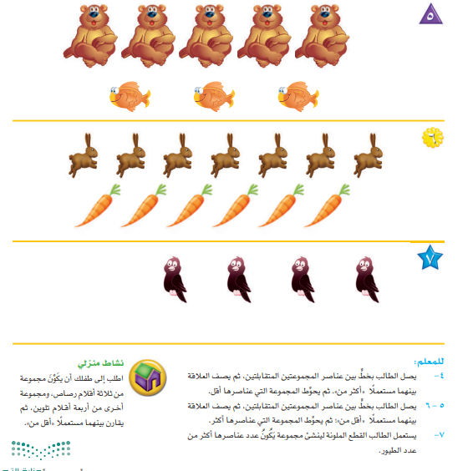

Slide 8
صفحة 21
اليوم : الثلاثاء
التاريخ :20 / 2 / 1445هـ
الموضوع : اختبار الفصل 1 + الاختبار التراكمي

Slide 9
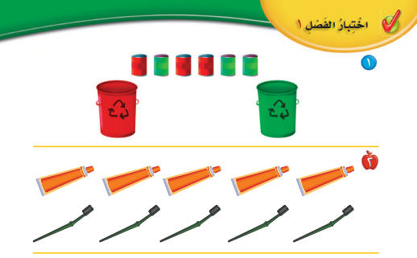
أصل بين العلبة والوعاء المطابق لها باللون
أصل بين الأشياء التالية وأذكر العلاقة بينها

Slide 10
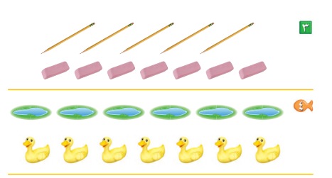
أصل بين الأشياء التالية وأحيط المجموعة الأقل
أصل بين الأشياء التالية وأحيط المجموعة الأكثر

Slide 11
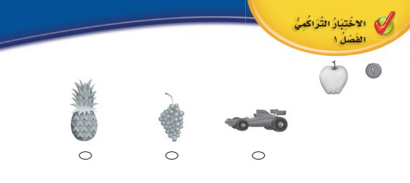
ما هو الشيء الذي ليس من الفاكهة في المجموعة التالية ؟

Slide 12
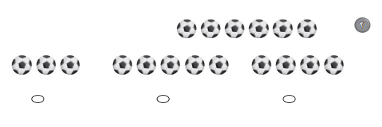
أعد الكرات التالية وأظلل المجموعة التي بها كرات أقل منها بواحدة

Slide 13
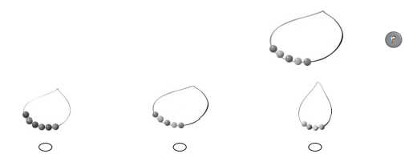
أنظر إلى العقد وأظلل العقد الذي به العدد نفسه من الخرز

Slide 14
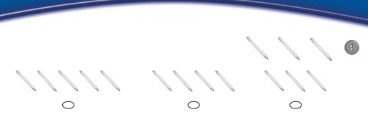
أنظر إلى الأقلام وأظلل المجموعة التي بها العدد نفسه

Slide 15
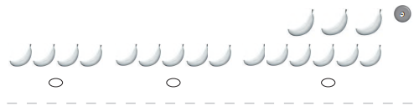
أنظر إلى الموز وأظلل المجموعة التي بها موز أكثر منها بواحدة

Slide 16
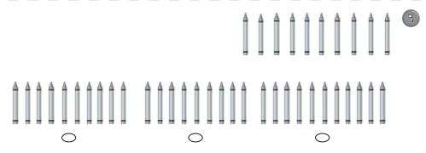
أنظر إلى الألوان وأظلل المجموعة التي بها العدد نفسه

Slide 17
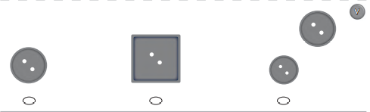
أنظر إلى الزر وأظلل الزر الذي يتطابق معه في الشكل والحجم

Slide 18
الواجب
استكمال حل اختبار الفصل
والاختبار التراكمي

